Slide 1
Муниципальное бюджетное дошкольное образовательное учреждение
«Таеженский детский сад»
ОКНО ПОБЕДЫ
Подготовительная группа
Подготовила: воспитатель Машукова Е.И.

Slide 2
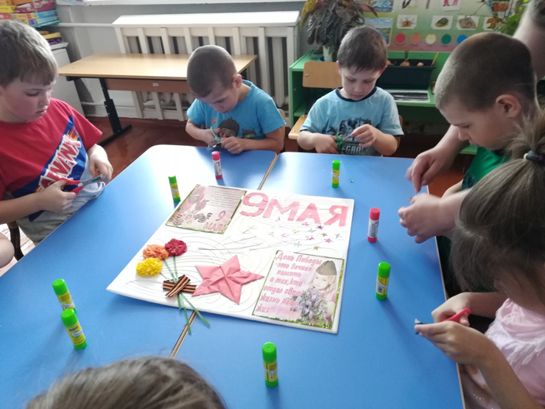

Slide 3
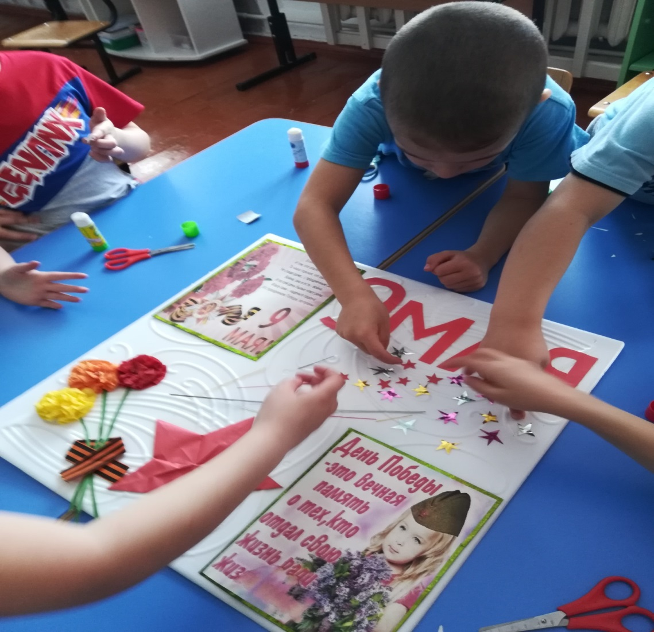

Slide 4
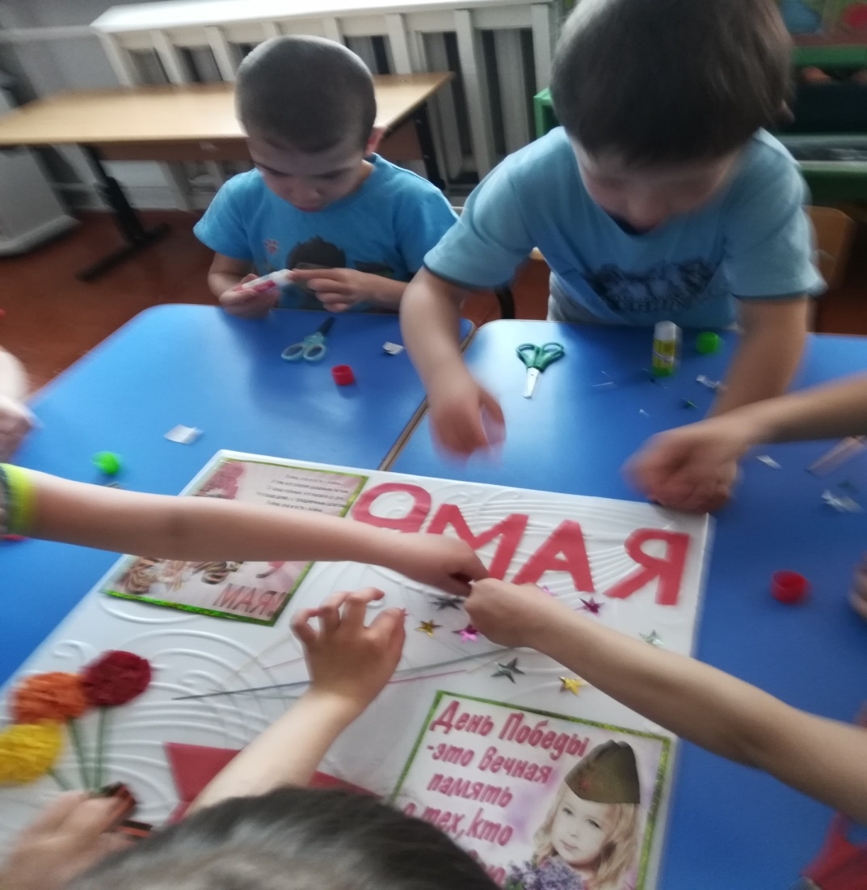

Slide 5
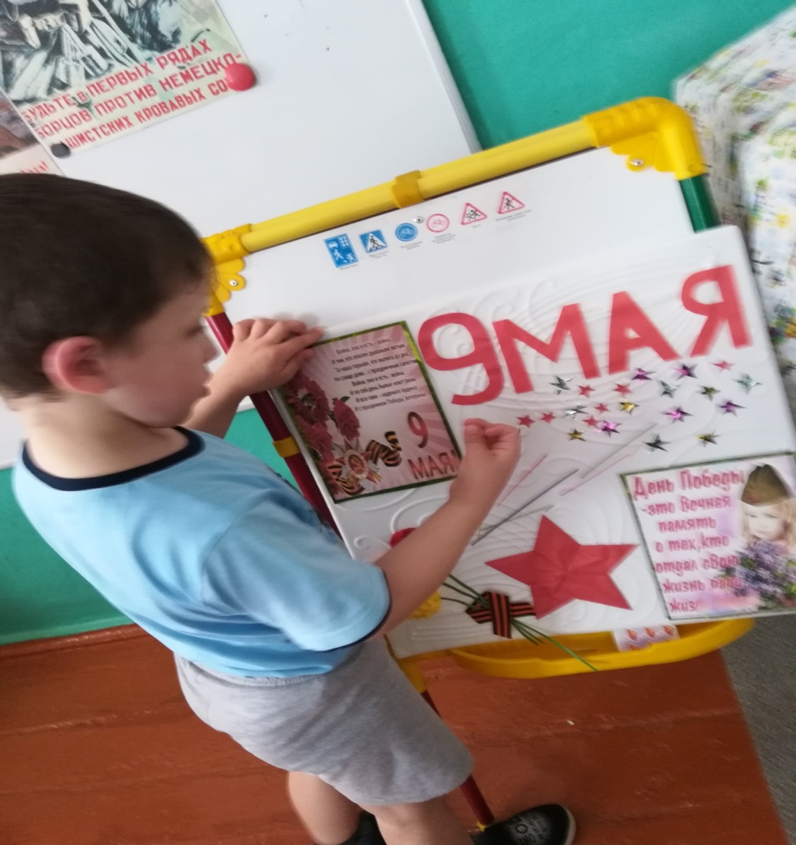

Slide 6
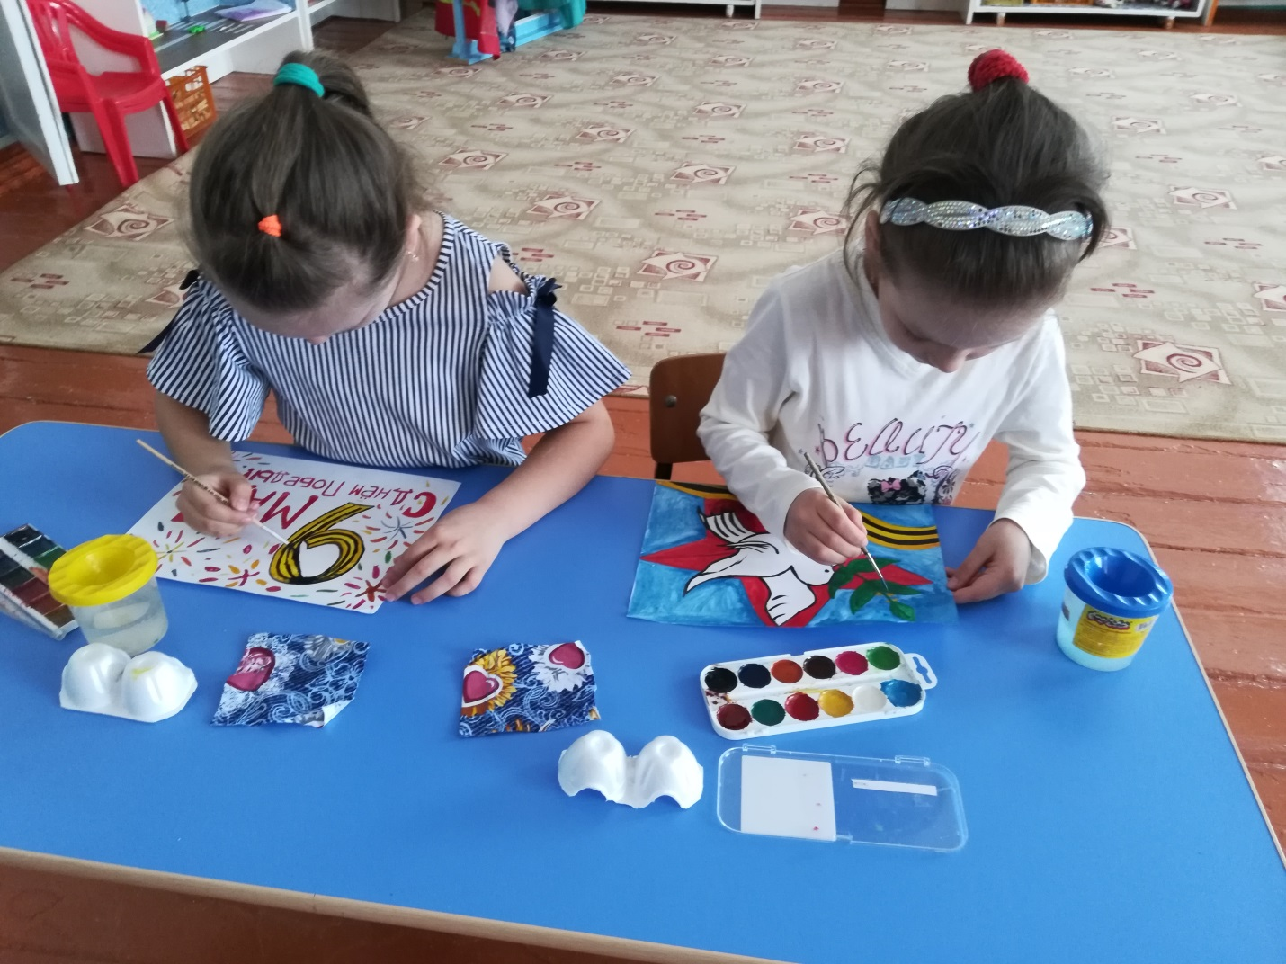

Slide 7
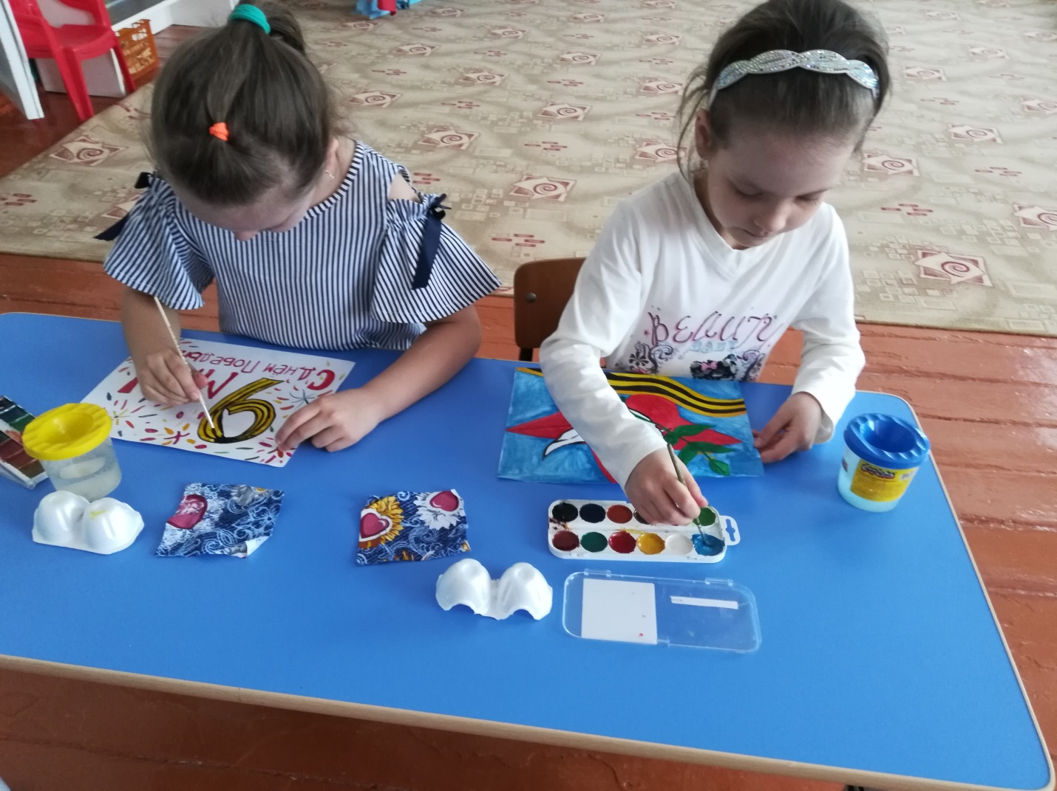

Slide 8
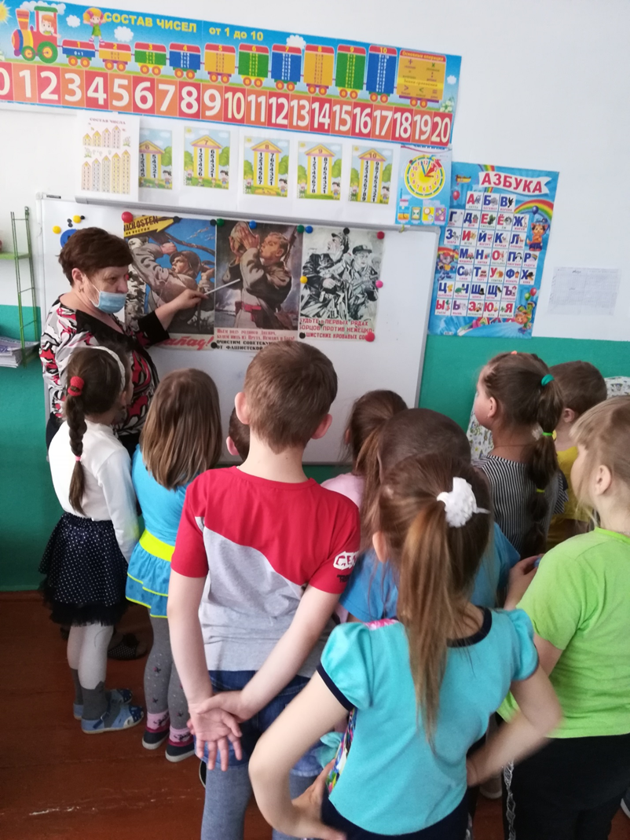

Slide 9
